Slide 1

Тема : ”Анализ мошеннических транзакций с применением методов машинного обучения”
Выполнили работу (группы С21-702, С21-703):
Чубов
Магай
Нашивочников
Никулин
Москва - 2025

Slide 2
ДАННЫЕ
Синтетические данные сгенерированные специализированным алгоритмом. Имитируют банковские операции между клиентами и продавцами за 180 дней.
Целевой признак fraud (0 или 1) – является ли операция мошеннической.
Содержит всего 594643 записей.
Ссылка на данные:
Synthetic data from a financial payment system
Первая группа признаков(идентификаторы):
customer – идентификатор клиента (4112 уникальных)
merchant – идентификатор продавца (50 уникальных)
step – день проведения транзакции (число от 1 до 180)
2
Notes:
Процент мошеннических транзакций – примерно 1,5%. Создатели датасета утверждают, что использовали для создания датасета модель, обученную на реальных данных банка Испании.

Slide 3
ДАННЫЕ
Идентификаторы нельзя применить в анализе напрямую, но можно создать на их основе новые признаки.
Вторая группа признаков(производные от идентификаторов):
Название признака | Описание
cust_total_tx | Количество транзакций за всё время для клиента
cust_unique_merch_total | Количество уникальных продавцов, с которыми клиент взаимодействовал
cust_tx_before | Количество транзакций у клиента до текущего дня (исключая текущую)
cust_unique_merch_before | Количество уникальных продавцов у клиента до текущего дня
is_first_tx | Бинарный признак: первая ли это транзакция клиента?
seen_merchant_before | Бинарный признак: Взаимодействовал ли клиент с этим продавцом раньше?
cust_tx_days_ratio | Доля дней с транзакциями среди всех дней для этого клиента
cust_max_tx_per_day | Максимальное число транзакций за один день за всё время
cust_avg_interval | Средний интервал между транзакциями за всё время
cust_avg_tx_per_day_before | Среднее число транзакций в день у клиента до текущего дня
tx_last_7_days | Количество транзакций за последние 7 дней у клиента
3
Notes:
Из трех признаков первой группы были созданы 11 дополнительных признаков: 9 количественных и 2 бинарных, описывающих взаимодействие клиента и продавца, а также связанные с этим взаимодействием суммы.

Slide 4

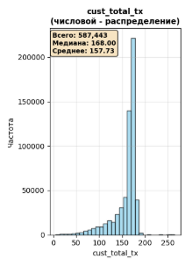
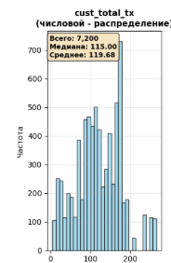
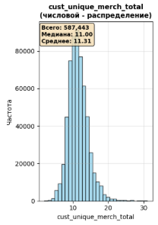
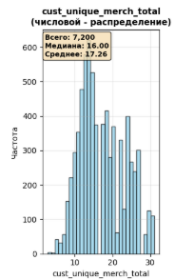
ДАННЫЕ
cust_total_tx – Количество транзакций за всё время для клиента
cust_unique_merch_total – Количество уникальных продавцов, с которыми клиент взаимодействовал
4
Notes:
Для мошенников–клиентов, совершивших мошенническую транзакцию свойственно смещение в сторону низкого числа транзакций, большего числа уникальных продавцов.

Slide 5
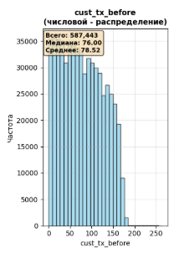
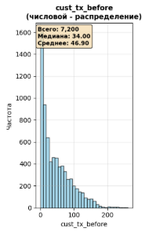
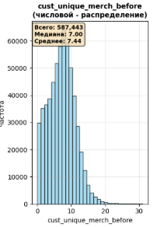
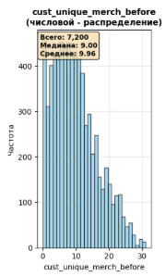
ДАННЫЕ
cust_tx_before – Количество транзакций у клиента до текущего дня (исключая текущую)
cust_unique_merch_before – Количество уникальных продавцов у клиента до текущего дня
5
Notes:
Для мошенников–клиентов, совершивших мошенническую транзакцию свойственно смещение в сторону низкого числа транзакций, большего числа уникальных продавцов.

Slide 6
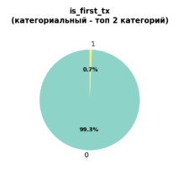
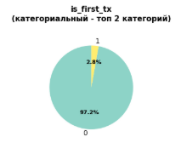
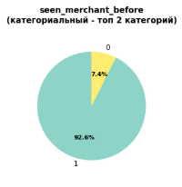
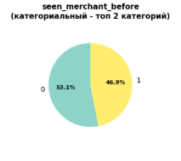
ДАННЫЕ
is_first_tx – Бинарный признак: первая ли это транзакция клиента?
seen_merchant_before – Бинарный признак: Взаимодействовал ли клиент с этим продавцом раньше?
6
Notes:
Для мошенников–клиентов, совершение мошеннической транзакции происходит чаще как первая транзакция, также повторное взаимодействие с знакомым продавцом при совершении мошеннической транзакции.

Slide 7
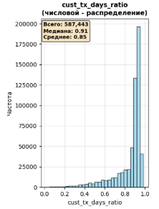
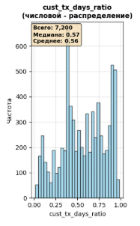
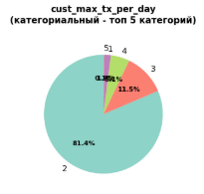
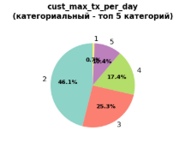
ДАННЫЕ
cust_tx_days_ratio – Доля дней с транзакциями среди всех дней для этого клиента
cust_max_tx_per_day – Максимальное число транзакций за один день за всё время
7
Notes:
Для мошенников–клиентов, совершивших мошенническую транзакцию свойственна пониженная ежедневная активность, а также большее максимальное количество транзакций, совершенных за один день за весь период.

Slide 8
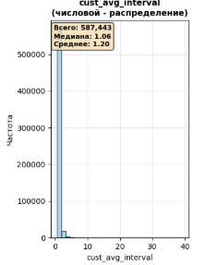
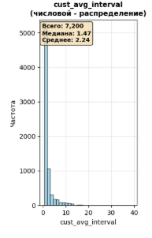
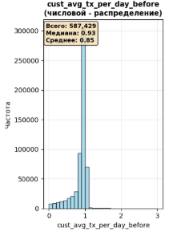
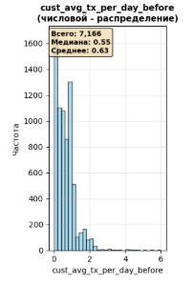
ДАННЫЕ
cust_avg_interval – Средний интервал между транзакциями за всё время
cust_avg_tx_per_day_before – Среднее число транзакций в день у клиента до текущего дня
8
Notes:
Для мошенников–клиентов, совершивших мошенническую транзакцию свойственен больший интервал между транзакциями, меньшее по сравнению с обычной операцией количество операций, совершенных до данной.

Slide 9
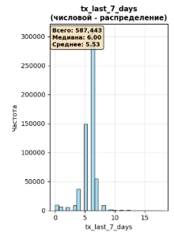
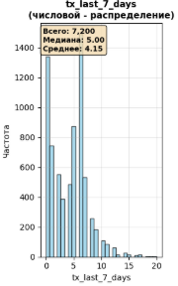
ДАННЫЕ
tx_last_7_days – Количество транзакций за последние 7 дней у клиента
9
Notes:
Для мошенников–клиентов, совершивших мошенническую транзакцию свойственно как необычайно большая, так и необычайно низкая активность.

Slide 10
ДАННЫЕ
Третья группа признаков(изначальные):
Название | Описание | Тип
amount | Сумма транзакции | Непрерывный
age | Возраст | 8 категорий
gender | Пол | 4 категории
category | Категорий покупки | 13 категорий
Подготовка данных:
Удаляются идентификаторы, целевой признак.
category и gender разбиваются на 13 и 4 бинарных признаков соответственно.
Остальные признаки стандартизируются.
10
Notes:
Нет, мы не знаем что за дополнительные 2 пола, обозначенные буквами E и U. В любом случае их состав в выборке около 0,2%. U скорее всего Unknown.

Slide 11
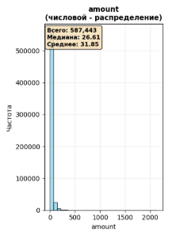
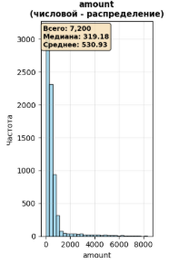
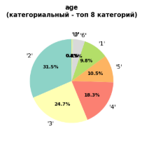
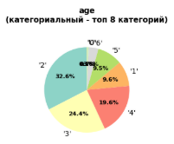
ДАННЫЕ
Третья группа признаков(изначальные):
amount – сумма транзакции
age – возраст
11
Notes:
Мошенническим транзакциям свойственна большая сумма операции, возраст мошенников–клиентов, совершивших мошенническую транзакцию не отличается от среднего.

Slide 12
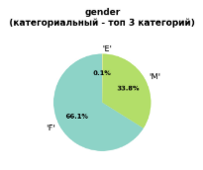
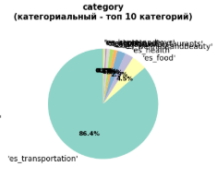
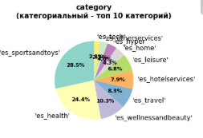
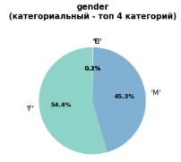
ДАННЫЕ
Третья группа признаков(изначальные):
gender – пол(4)
category – категория покупки(13)
12
Notes:
Мошенники–клиенты, совершившие мошенническую транзакцию чаще всего женщины. Также мошенничество распространено более равномерно по всем категориям, в отличие от обычных операций – в основном транспортные. Выделяются категории спорттоваров и игрушек, здоровья.

Slide 13
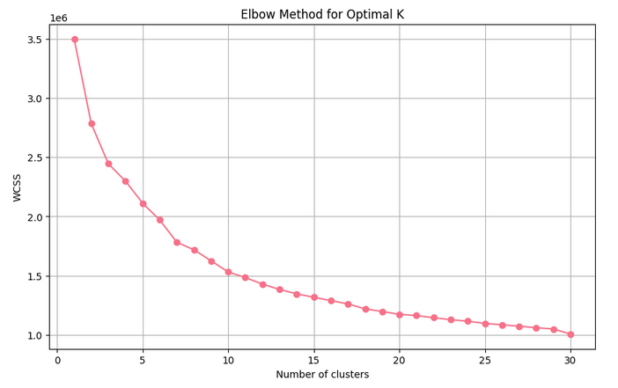




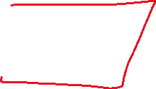

K-MEANS - ЛОКОТЬ
13
Notes:
По результатам подготовки признаков было получено 10 непрерывных и 22 бинарных признаков. Была произведена кластеризация и применен метод локтя для определения оптимального числа кластеров – 6.

Slide 14
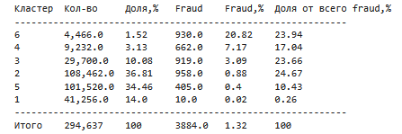
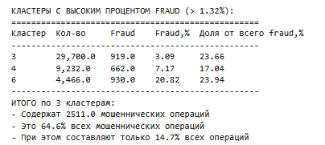

РАСПРЕДЕЛЕНИЕ FRAUD
14
Notes:
6 кластер хоть и немногочисленный, но имеет в своем составе 20% мошеннических транзакций. Также можно присмотреться к кластерам 4 и 3 – было выяснено, что мошеннические транзакции сочетают противоречивые признаки, а значит скорее всего имеют несколько типов.

Slide 15
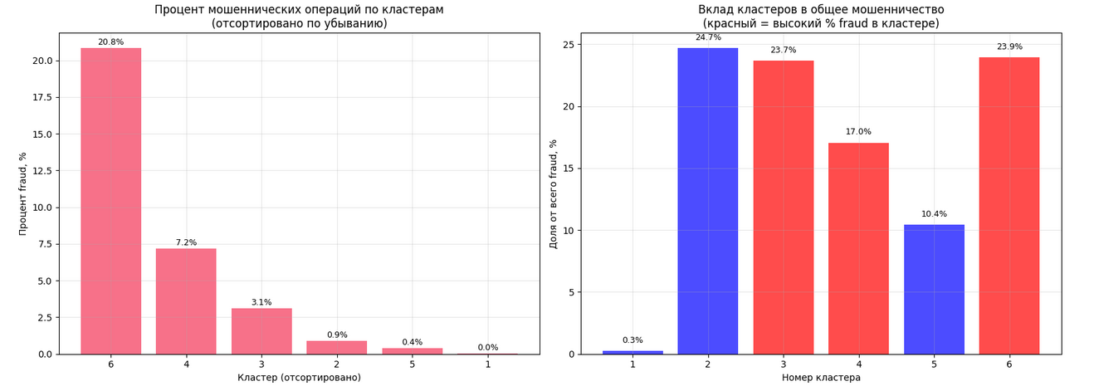
РАСПРЕДЕЛЕНИЕ FRAUD
15
Notes:
Гистограммы кластеров по проценту мошеннических операций и проценту мошеннических операций от общего числа мошеннических операций

Slide 16
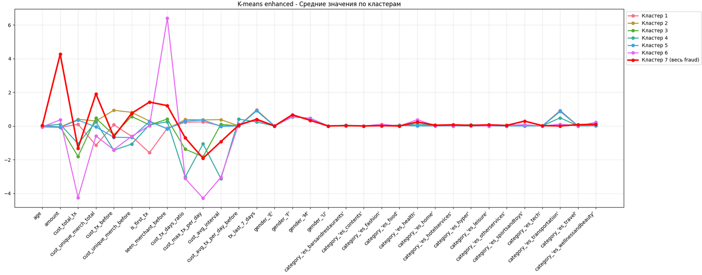
ГРАФИК СРЕДНИХ РАСШИРЕННЫЙ
16
Notes:
На графике видно, что кластер мошеннических операций во многом повторяет движения графика кластера 6. Признаки с небольшими отклонениями по кластерам будут рассмотрены на следующем слайде.

Slide 17
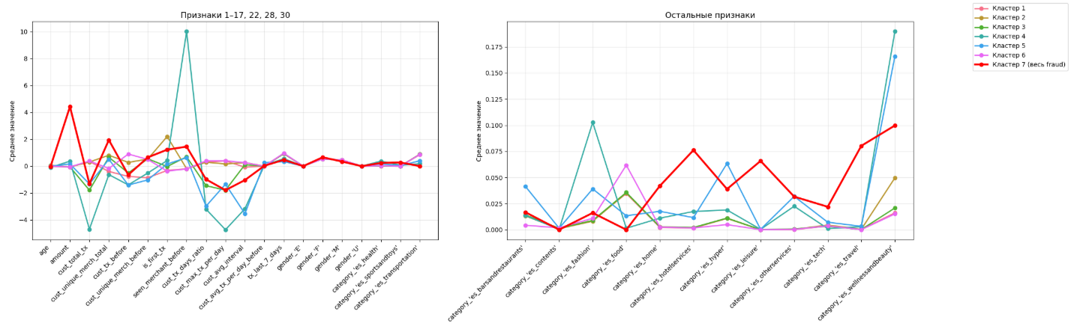
ГРАФИК СРЕДНИХ РАСШИРЕННЫЙ
17

Slide 18
ИНТЕРПРЕТАЦИЯ 6 КЛАСТЕРА
1. Высокие суммы транзакций
Amount - самый высокий среди всех кластеров
Вывод: В этом кластере происходят крупные финансовые операции
2. Низкая транзакционная активность
cust_total_tx - очень мало транзакций за всё время
cust_tx_before - мало транзакций до текущей
Вывод: Клиенты совершают редкие, но крупные операции
3. Признак мошенничества
seen_merchant_before - высокий показатель
Вывод: Клиенты взаимодействуют с уже знакомыми мерчантами
4. Низкая регулярность
cust_tx_days_ratio - очень низкая регулярность транзакций
Вывод: Непостоянное, спорадическое поведение
18
Notes:
Общий портрет мошеннических операций, представленных в 6 кластере – операции на крупную сумму, совершенные со знакомым продавцом в целом неактивным клиентом.

Slide 19
Анализ признаков - Алгоритм ADD-DEL
В качестве функционала качества для всех алгоритмов отбора признаков была выбрана метрика F1-score, которая вычислялась по результатам кросс-валидации алгоритма SVM с линейным ядром и сбалансированными весами.
Алгоритм Add-Del:
  На каждой итерации:
    ADD-фаза: на каждой итерации: для всех неиспользуемых признаков — временно добавляет каждый, оценивает качество, выбирает тот, что максимизирует F1, добавляет в набор если есть улучшение.
    Критерий останова: если в течение d итераций не было улучшения.
    DEL-фаза: на каждой итерации: для всех текущих признаков — временно удаляет каждый, выбирает тот, чьё удаление наиболее улучшает F1, удаляет из набора если есть улучшение.
    Критерий останова: если в течение d итераций не было улучшения.
  Критерий останова: не было улучшения в обеих фазах.
19
Notes:
В связи с низкой скоростью работы алгоритмов отбора признаков было принято решение сократить выборку до 5000 особей (~30 мин. скорость работы алгоритма bfs)
Выборка производилась стратифицированно по кластерам с сохранением соотношения fraud/non-fraud как в оригинальной выборке.

Slide 20
Алгоритм ADD-DEL(python)
def add_del(X, y, d=2, cv=3, random_state=123, metric='f1'):
print(len(X), 'gav’) """
Алгоритм поочередного добавления и удаления признаков (Add-Del)
Parameters:
-----------
X : array-like, shape (n_samples, n_features)
Матрица признаков
y : array-like, shape (n_samples,)
Вектор целевой переменной
d : int, default=2
Количество итераций без улучшения для остановки
cv : int, default=3
Количество фолдов для кросс-валидации
random_state : int, default=42
Seed для воспроизводимости
metric : str, default='f1'
Параметры/вывод алгоритма
Returns:
--------
best_features : list
Лучший набор признаков (индексы)
history : dict
История изменений Q и количества признаков """
20
Notes:
Количество итераций без улучшения было выбрано как 3.

Slide 21
Алгоритм ADD-DEL(python)
Вычисление критерия качества Q с помощью SVM
def calculate_Q(feature_set):
if len(feature_set) == 0:
return float('inf'), 0
feature_indices = list(feature_set)
X_subset = X[:, feature_indices]
svm = SVC(kernel='linear', random_state=random_state, class_weight='balanced')
# Оценка качества с помощью кросс-валидации
scores = cross_val_score(svm, X_subset, y, cv=cv, scoring=metric)
metric_val = np.mean(scores)
return -metric_val, metric_val # Минимизируем -metric (с минусом, потому что задача на минимум
#, а f1 чем больше, тем лучше)
Объявление переменных
n_samples, n_features = X.shape
J_t = set() # Текущий набор признаков
best_features = set() # Лучший набор признаков
Q_best = float('inf') # Лучшее значение критерия
t = 0 # Счетчик итераций
t_best = 0 # Итерация с лучшим результатом
# История для графика
history = {'Q': [], 'n_features': [], 'iteration': [], 'metric_value': []}
# Игнорируем предупреждения о precision
warnings.filterwarnings("ignore", category=UndefinedMetricWarning)
Запуск цикла while True:
21
Notes:
На слайде представлены функция рассчета функционала и объявление участвующих в алгоритме переменных.

Slide 22
Алгоритм ADD-DEL(python)
# Фаза ADD: добавляем признаки
add_improved = False
while len(J_t) < n_features:
t += 1
current_features = J_t.copy()
# Находим лучший признак для добавления
best_feature = None best_Q = float('inf')
best_metric_val = 0 available_features = set(range(n_features)) - current_features
print(f"ADD фаза: проверка {len(available_features)} признаков для добавления...")
for feature in available_features:
test_features = current_features | {feature}
Q, metric_val = calculate_Q(test_features)
if Q < best_Q:
best_Q = Q best_metric_val = metric_val
best_feature = feature
# Добавляем лучший признак
J_t.add(best_feature)
# Обновляем историю
history['Q'].append(best_Q)
history['n_features'].append(len(J_t))
history['iteration'].append(t)
history['metric_value'].append(best_metric_val)
# Проверяем улучшение
if best_Q < Q_best:
Q_best = best_Q
best_features = J_t.copy()
t_best = t
add_improved = True
print(f"Iteration {t}: Q улучшен до {Q_best:.4f}, {metric}={best_metric_val:.4f}, признаков: {len(J_t)}")
else:
print(f"Iteration {t}: Q={best_Q:.4f}, {metric}={best_metric_val:.4f}, признаков: {len(J_t)}")
# Проверка условия остановки
if t - t_best >= d:
print(f"Остановка ADD: {d} итераций без улучшения")
break
22

Slide 23
Алгоритм ADD-DEL(python)
# Фаза DEL: удаляем признаки
del_improved = False
while len(J_t) > 0:
t += 1
current_features = J_t.copy()
# Находим худший признак для удаления
bad_feature = None best_Q = float('inf')
best_metric_val = 0
print(f"DEL фаза: проверка {len(current_features)} признаков для удаления...")
for feature in current_features:
test_features = current_features - {feature}
Q_val, metric_val = calculate_Q(test_features)
if Q_val < best_Q:
best_Q = Q_val
best_metric_val = metric_val
bad_feature = feature
# Удаляем худший признак
J_t.remove(bad_feature)
# Обновляем историю
history['Q'].append(best_Q)
history['n_features'].append(len(J_t))
history['iteration'].append(t)
history['metric_value'].append(best_metric_val)
# Проверяем улучшение
if best_Q < Q_best:
Q_best = best_Q
best_features = J_t.copy()
t_best = t
del_improved = True
print(f"Iteration {t}: Q улучшен до {Q_best:.4f}, {metric}={best_metric_val:.4f}, признаков: {len(J_t)}")
else:
print(f"Iteration {t}: Q={best_Q:.4f}, {metric}={best_metric_val:.4f}, признаков: {len(J_t)}")
# Проверка условия остановки
if t - t_best >= d:
print(f"Остановка DEL: {d} итераций без улучшения")
break
23

Slide 24
Алгоритм ADD-DEL(python)
Завершение работы алгоритма
# Проверяем, нужно ли выходить после фазы DEL
if t - t_best >= d:
break
# Если не было улучшений в обеих фазах, выходим
if not add_improved and not del_improved:
print("Остановка: нет улучшений в обеих фазах")
break
print(f"\nАлгоритм завершен.")
print(f"Лучший набор: {len(best_features)} признаков, Q = {Q_best:.4f}")
return list(best_features), history
24

Slide 25
Алгоритм ADD-DEL(python)
Вывод алгоритма
Iteration 1: Q улучшен до -0.5195, f1=0.5195, признаков: 1 ADD фаза: проверка 31 признаков для добавления... Iteration 2: Q улучшен до -0.5383, f1=0.5383, признаков: 2 ADD фаза: проверка 30 признаков для добавления... Iteration 3: Q улучшен до -0.5526, f1=0.5526, признаков: 3 ADD фаза: проверка 29 признаков для добавления... Iteration 4: Q улучшен до -0.5641, f1=0.5641, признаков: 4 ADD фаза: проверка 28 признаков для добавления... Iteration 5: Q улучшен до -0.5744, f1=0.5744, признаков: 5 ADD фаза: проверка 27 признаков для добавления... Iteration 6: Q улучшен до -0.5807, f1=0.5807, признаков: 6 ADD фаза: проверка 26 признаков для добавления... Iteration 7: Q улучшен до -0.5852, f1=0.5852, признаков: 7 ADD фаза: проверка 25 признаков для добавления... Iteration 8: Q=-0.5852, f1=0.5852, признаков: 8 ADD фаза: проверка 24 признаков для добавления...
Iteration 9: Q=-0.5852, f1=0.5852, признаков: 9 Остановка ADD: 2 итераций без улучшения
DEL фаза: проверка 9 признаков для удаления...
Iteration 10: Q=-0.5852, f1=0.5852, признаков: 8 Остановка DEL: 2 итераций без улучшения
Алгоритм завершен. Лучший набор: 7 признаков, Q = -0.5852
25
Notes:
Алгоритм отработал одну полную итерацию, был получен итоговый набор из 7 признаков.

Slide 26
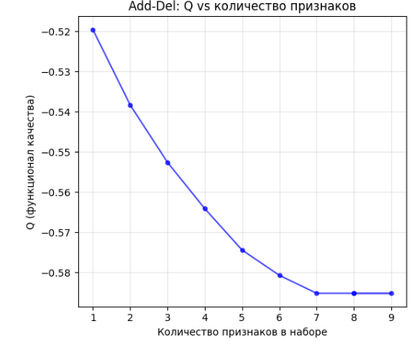
Алгоритм ADD-DEL
График Q/количество признаков
Названия отобранных признаков:
1. amount - Сумма транзакции
2. cust_unique_merch_total - Количество уникальных мерчантов
3. category_'es_fashion’ - Мода
4. cust_max_tx_per_day - Максимальное количество транзакций в день
5. category_'es_hotelservices’ - Гостиничные услуги
6. is_first_tx - Первая ли это транзакция клиента
7. category_'es_tech’ - Техника и электроника
26

Slide 27
Алгоритм BFS
Генерируется Ряд R₁ — все наборы из 1 признака.
Обработка каждого ряда R_j:
  Наборы сортируются по возрастанию Q, удаляются дубликаты с одинаковым Q.
  Оставляются только B лучших наборов.
  Если лучший набор в текущем ряду улучшает глобальный рекорд, он сохраняется.
  Запоминается, на каком уровне сложности (j_best) достигнуто улучшение.
  Из B лучших наборов текущего ряда (R_j) генерируются все возможные расширения на один новый признак → формируется R_{j+1}.
Критерий останова: В течение d последовательных рядов (d уровней сложности) не было улучшения качества.
27

Slide 28
Алгоритм BFS(поиск в ширину)
def bfs_search(X, y, d=2, B=10, cv=3, random_state=123, metric='f1'):
"""
Алгоритм поиска в ширину (BFS) для выбора признаков
Parameters:
-----------
X : array-like, shape (n_samples, n_features)
Матрица признаков
y : array-like, shape (n_samples,)
Вектор целевой переменной
d : int, default=2
Количество итераций без улучшения для остановки
B : int, default=10
Максимальное количество наборов в ряду
cv : int, default=3
Количество фолдов для кросс-валидации
random_state : int, default=123
Seed для воспроизводимости
metric : str, default='f1'
Метрика для оценки качества
Параметры/вывод алгоритма
Returns:
--------
best_features : list
Лучший набор признаков (индексы)
history : dict
История изменений Q и количества признаков
"""
28
Notes:
Количество итераций без улучшения было выбрано как 2, количество наборов, переходящее на следующую итерацию – 10.

Slide 29
Алгоритм BFS(python)
Объявление переменных
n_samples, n_features = X.shape
F = set(range(n_features)) # Множество всех признаков
# Лучший набор и значение критерия
best_set = set()
Q_best = float('inf')
j_best = 0 # Сложность лучшего набора
# История для графика
history = {'Q': [], 'n_features': [], 'iteration': [], 'metric_value': [], 'j': []}
# Игнорируем предупреждения о precision
warnings.filterwarnings("ignore", category=UndefinedMetricWarning)
Перед циклом
Первый ряд - все наборы длины 1
R_j = [frozenset([f]) for f in F]
Q_best, best_metric_val = calculate_Q(set())
best_set = set()
j_best = 0
print(f"Начальное значение: Q={Q_best:.4f}, {metric}={best_metric_val:.4f}, признаков: 0")
j = 1 # Текущая сложность (длина наборов)
iteration = 0
29
Notes:
Объявление переменных и создание первого ряда до входа в основной цикл.

Slide 30
Алгоритм BFS(python)
while j <= n_features:
iteration += 1
print(f"\n--- Ряд R_{j}, количество наборов: {len(R_j)} ---")
# Сортировка наборов текущего ряда по критерию Q
sets_with_Q = []
for feature_set in R_j:
Q_val, metric_val = calculate_Q(feature_set)
sets_with_Q.append((feature_set, Q_val, metric_val))
# Сортировка по возрастанию Q (минимизируем Q)
sets_with_Q.sort(key=lambda x: x[1])
# Проверка на совпадение соседних наборов с равными значениями критерия
# Удаляем дубликаты по значению Q
unique_sets_with_Q = []
prev_Q = None
for feature_set, Q_val, metric_val in sets_with_Q:
if Q_val != prev_Q:
unique_sets_with_Q.append((feature_set, Q_val, metric_val))
prev_Q = Q_val
30
Notes:
В нашей вариации алгоритма была реализована проверка на совпадение наборов с равными Q.

Slide 31
Алгоритм BFS(python)
# Оставляем только B лучших наборов
if len(unique_sets_with_Q) > B:
R_j_sorted= [item[0] for item in unique_sets_with_Q[:B]]
print(f"Ограничение ряда: оставлено {B} лучших наборов из {len(unique_sets_with_Q)}")
else:
R_j_sorted = [item[0] for item in unique_sets_with_Q]
# Обновление лучшего набора
best_in_row_set = R_j_sorted[0]
best_in_row_Q = sets_with_Q[0][1]
best_in_row_metric = sets_with_Q[0][2]
if best_in_row_Q < Q_best:
Q_best = best_in_row_Q
best_set = set(best_in_row_set)
j_best = j
print(f"Новый лучший набор: Q={Q_best:.4f}, {metric}={best_in_row_metric:.4f}, признаков: {len(best_set)}")
31

Slide 32
Алгоритм BFS(python)
# Запись в историю для лучшего набора в ряду
history['Q'].append(best_in_row_Q)
history['n_features'].append(len(best_in_row_set))
history['iteration'].append(iteration)
history['metric_value'].append(best_in_row_metric)
history['j'].append(j)
# Проверка условия остановки
if j - j_best >= d:
print(f"Остановка: {d} рядов без улучшения (j={j}, j_best={j_best})")
break
32

Slide 33
Алгоритм BFS(python)
# Генерация следующего ряда
if j < n_features:
R_next = set()
for feature_set in R_j_sorted:
current_set = set(feature_set)
# Добавляем по одному признаку из F \ J
for f in F - current_set:
new_set = current_set | {f}
R_next.add(frozenset(new_set))
R_j = list(R_next)
print(f"Сгенерирован ряд R_{j+1} с {len(R_j)} наборами")
if len(R_j) == 0:
print("Остановка: невозможно сгенерировать следующий ряд")
break
else:
print("Достигнута максимальная сложность наборов")
break
j += 1
return list(best_set), history
33

Slide 34
Алгоритм BFS(python)
Вывод алгоритма
--- Ряд R_1, количество наборов: 32 ---
Ограничение ряда: оставлено 10 лучших наборов из 32
Новый лучший набор: Q=-0.5195, f1=0.5195, признаков: 1
Сгенерирован ряд R_2 с 265 наборами
--- Ряд R_2, количество наборов: 265 ---
Ограничение ряда: оставлено 10 лучших наборов из 210
Новый лучший набор: Q=-0.5383, f1=0.5383, признаков: 2
Сгенерирован ряд R_3 с 255 наборами
--- Ряд R_3, количество наборов: 255 ---
Ограничение ряда: оставлено 10 лучших наборов из 167
Новый лучший набор: Q=-0.5526, f1=0.5526, признаков: 3
Сгенерирован ряд R_4 с 253 наборами
……..
--- Ряд R_11, количество наборов: 207 ---
Ограничение ряда: оставлено 10 лучших наборов из 143
Остановка: 2 рядов без улучшения (j=11, j_best=9)
Алгоритм завершен.
Лучший набор: 9 признаков, Q = -0.6241
Лучшие признаки: [1, 3, 6, 10, 19, 23, 25, 27, 28]
34
Notes:
Алгоритм отработал 11 итераций и остановился на наборе из 9 признаков( 2 итерации без улучшения – критерий остановки).

Slide 35
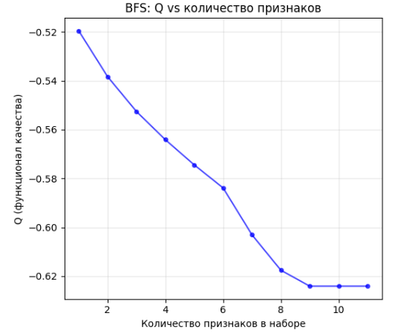
Алгоритм BFS
График Q/количество признаков
Названия отобранных признаков:
1. amount - Сумма транзакции
2. cust_unique_merch_total - Количество уникальных мерчантов
3. cust_max_tx_per_day - Максимальное количество транзакций в день
4. is_first_tx - Первая ли это транзакция клиента
5. category_'es_fashion’ - Мода
6. category_'es_hotelservices’ - Гостиничные услуги
7. category_'es_leisure’ - Досуг и развлечения
8. category_'es_sportsandtoys’ - Спорт и игрушки
9. category_'es_tech’ -Техника и электроника
35

Slide 36
Генетический алгоритм
Создаётся population_size = 100 случайных хромосом (бинарных векторов длины num_features).
Основной цикл по поколениям (num_generations = 50):
  Для каждой хромосомы вычисляется F1-score.
  Сохраняется глобально лучшая хромосома и её F1.
  Формирование нового поколения:
    Элитизм: лучшая хромосома автоматически переходит в следующее поколение.
    Отбор: турнирный отбор (tournament_size = 5) для выбора родителей.
    Кроссовер: с вероятностью crossover_rate = 0.8 — одноточечный обмен частями хромосом.
    Мутация: каждый бит мутирует с вероятностью mutation_rate = 0.05 (инверсия 0 ↔ 1).
    Потомки добавляются в новую популяцию, пока не наберётся population_size.
Критерий останова: 10 поколений подряд нет улучшения.
36
Notes:
В нашем алгоритмы было принято решение реализовывать принцип элитизма, турнирный отбор из 5 особей, одноточечный кроссовер.

Slide 37
Генетический алгоритм(python)
Генерация особей
# 1. Определяем количество признаков
num_features = X_smart.shape[1]
# 2. Определяем размер начальной популяции
population_size = 100
# 3. Создаем пустой список для хранения популяции
population = []
# 4. Генерируем каждый хромосому
for _ in range(population_size):
# a. Создаем бинарный список/массив
# b. Случайным образом присваиваем 0 или 1 каждому элементу
chromosome = np.random.randint(0, 2, num_features)
# c. Добавляем сгенерированную хромосому
population.append(chromosome)
Пример(первые 5 хромосом(32 признака))
[1 0 1 0 0 1 0 0 0 0 0 1 0 0 0 1 0 1 1 1 1 1 0 1 0 1 1 1 1 1 1 1] [1 1 1 1 0 0 0 0 0 0 1 1 1 1 0 0 1 1 0 0 1 0 1 1 1 0 1 1 0 0 0 0] [1 1 1 0 0 0 1 1 1 1 0 1 0 0 1 1 1 1 1 0 0 0 0 1 0 1 1 0 0 0 0 1] [0 1 1 1 1 0 1 0 1 1 0 0 1 1 1 1 0 1 1 0 0 0 1 0 1 1 1 1 0 1 0 0] [0 1 0 0 0 0 0 1 1 0 1 1 0 1 0 0 0 1 1 1 1 0 0 0 0 0 0 0 0 1 1 0]
37
Notes:
Хромосомы представляют собой бинарный вектор размерности количества признаков.

Slide 38
Генетический алгоритм(python)
Функция отбора родителей(турнир)
def tournament_selection(population, fitness_scores, tournament_size):
"""
Выполняет турнирный отбор для выбора родителя.
Parameters:
population : list - Список хромосом (подмножеств признаков).
fitness_scores : list -Список оценок приспособленности, соответствующий популяции.
tournament_size : int -Количество особей, участвующих в каждом турнире.
Returns:
int - Индекс победившей особи (родителя) в популяции.
"""
# Выбираем случайные особи для турнира
tournament_indices = random.sample(range(len(population)), tournament_size)
# Находим лучшую особь в турнире
best_index = tournament_indices[0]
for index in tournament_indices:
if fitness_scores[index] > fitness_scores[best_index]:
best_index = index
return best_index
38

Slide 39
Генетический алгоритм(python)
Функция одноточечного кроссовера
def one_point_crossover(parent1, parent2):
"""
Выполняет одноточечный кроссовер над двумя родительскими хромосомами.
Parameters:
-----------
parent1 : array-like
Первая родительская хромосома.
parent2 : array-like
Вторая родительская хромосома.
Returns:
--------
tuple
Кортеж, содержащий две дочерние хромосомы.
"""
39

Slide 40
Генетический алгоритм(python)
Функция одноточечного кроссовера
chromosome_length = len(parent1)
# Убеждаемся, что родители имеют одинаковую длину
if chromosome_length != len(parent2):
raise ValueError("Родительские хромосомы должны иметь одинаковую длину")
# Случайным образом выбираем точку кроссовера (исключая концы)
if chromosome_length < 2:
# Кроссовер невозможен при длине менее 2
return parent1.copy(), parent2.copy()
crossover_point = random.randint(1, chromosome_length - 1)
# Создаем дочерние особи путем обмена генетическим материалом
offspring1 = np.concatenate((parent1[:crossover_point], parent2[crossover_point:]))
offspring2 = np.concatenate((parent2[:crossover_point], parent1[crossover_point:]))
return offspring1, offspring2
40

Slide 41
Генетический алгоритм(python)
Функция мутации
def mutate(chromosome, mutation_rate):
"""
Мутирует хромосому, инвертируя биты с заданной вероятностью.
Parameters:
-----------
chromosome : array-like - Хромосома для мутации.
mutation_rate : float - Вероятность инвертирования каждого бита.
Returns:
--------
array-like - Мяутировавшая хромосома.
"""
mutated_chromosome = chromosome.copy()
for i in range(len(mutated_chromosome)):
if random.random() < mutation_rate:
# Инвертируем бит (0 в 1, 1 в 0)
mutated_chromosome[i] = 1 - mutated_chromosome[i]
return mutated_chromosome
41

Slide 42
Генетический алгоритм(python)
Алгоритм
# 1. Определяем параметры генетического алгоритма
num_generations = 50
# population_size уже определен на предыдущем шаге (100)
tournament_size = 5
crossover_rate = 0.8
mutation_rate = 0.05
# 2. Инициализируем пустой список для хранения лучшей оценки приспособленности, найденной в каждой генерации
best_fitness_history = []
best_chromosome = None
overall_best_fitness = -1.0
cnt=0
42
Notes:
Выбранные параметры алгоритма представлены на слайде

Slide 43
Генетический алгоритм(python)
Алгоритм
# 3. Запускаем цикл, который выполняется заданное количество генераций
for generation in range(num_generations):
print(f"Поколение {generation + 1}/{num_generations}")
# 4. Оцениваем приспособленность каждой особи в текущей популяции
fitness_scores = [fitness_function(chromosome, X_smart, y_smart) for chromosome in population]
# 5. Сохраняем лучшую оценку приспособленности текущей генерации и соответствующую хромосому
current_best_fitness = max(fitness_scores)
current_best_index = fitness_scores.index(current_best_fitness)
current_best_chromosome = population[current_best_index]
43

Slide 44
Генетический алгоритм(python)
Алгоритм
# Обновляем общий лучший результат, если необходимо
if current_best_fitness > overall_best_fitness:
best_fitness_history.append([current_best_fitness,np.count_nonzero(current_best_chromosome)])
overall_best_fitness = current_best_fitness
best_chromosome = current_best_chromosome
print(f"Новая общая лучшая приспособленность: {overall_best_fitness:.4f} в поколении {generation + 1}")
cnt=0
else:
cnt=cnt+1
if cnt==10:
break
# 6. Создаем популяцию следующего поколения
next_population = []
# Элитизм: сохраняем лучшую особь из текущей генерации
next_population.append(current_best_chromosome)
44

Slide 45
Генетический алгоритм(python)
Алгоритм
# 7. Внутри этого внутреннего цикла выбираем две родительские хромосомы
while len(next_population) < population_size:
parent1_index = tournament_selection(population, fitness_scores, tournament_size)
parent2_index = tournament_selection(population, fitness_scores, tournament_size)
parent1 = population[parent1_index]
parent2 = population[parent2_index]
# 8. Выполняем кроссовер
if random.random() < crossover_rate:
offspring1, offspring2 = one_point_crossover(parent1, parent2)
else:
offspring1, offspring2 = parent1.copy(), parent2.copy()
# 9. Мутируем потомков
offspring1 = mutate(offspring1, mutation_rate)
offspring2 = mutate(offspring2, mutation_rate)
# 10. Добавляем потомков в следующее поколение
next_population.append(offspring1)
if len(next_population) < population_size: # Убеждаемся, что размер популяции не превышен
next_population.append(offspring2)
45

Slide 46
Генетический алгоритм(python)
Алгоритм
# 11. Устанавливаем текущую популяцию как следующее поколение
population = next_population
# 12. После завершения основного цикла алгоритм закончен.
print("\nГенетический алгоритм завершен.")
print(f"Общая лучшая приспособленность найдена: {overall_best_fitness:.4f}")
print(f"Лучшая хромосома (подмножество признаков): {best_chromosome}")
46

Slide 47
Генетический алгоритм(python)
Вывод алгоритма
Поколение 1/50 Новая общая лучшая приспособленность: 0.4242 в поколении 1
Поколение 2/50 Новая общая лучшая приспособленность: 0.5161 в поколении 2
Поколение 3/50
Поколение 4/50 Новая общая лучшая приспособленность: 0.5333 в поколении 4
Поколение 5/50 Новая общая лучшая приспособленность: 0.5600 в поколении 5
Поколение 6/50 Новая общая лучшая приспособленность: 0.5833 в поколении 6
Поколение 7/50 Поколение 8/50 Поколение 9/50 Поколение 10/50 Поколение 11/50
Поколение 12/50 Новая общая лучшая приспособленность: 0.6087 в поколении 12
Поколение 13/50 Поколение 14/50 Поколение 15/50 Поколение 16/50 Поколение 17/50 Поколение 18/50 Поколение 19/50 Поколение 20/50 Поколение 21/50 Поколение 22/50
Генетический алгоритм завершен.
Общая лучшая приспособленность найдена: 0.6087
Лучшая хромосома (подмножество признаков):
[0 1 0 1 0 0 0 1 0 0 1 0 0 0 0 0 0 1 1 1 1 0 0 0 0 1 0 1 1 0 1 0]
47
Notes:
Алгоритм завершился на 22 поколении с последним улучшением на 12 поколении(критерий остановки – 10 поколений без улучшения).

Slide 48
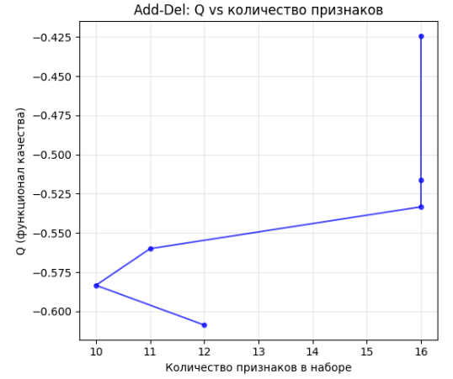
Генетический алгоритм
График Q/количество признаков
Названия отобранных признаков:
1. amount - Сумма транзакции
2. cust_unique_merch_total - Количество уникальных мерчантов
3. cust_avg_interval – Средний интервал между транзакциями
4. is_first_tx - Первая ли это транзакция клиента
5. category_'es_barsandrestaurants’ - Бары и рестораны
6. category_'es_contents’ - Контент
7. category_'es_fashion’ - Мода
8. category_'es_food’ - Еда
9. category_'es_leisure’ - Досуг и развлечения
10. category_'es_sportsandtoys’ - Спорт и игрушки
11. category_'es_tech’ - Техника и электроника
12. category_'es_travel’ - Путешествия
48
Notes:
График не похож на графики предыдущих алгоритмов – это связано как со случайным выбором первоначальных хромосом, так и со стохастической составляющей алгоритма.

Slide 49
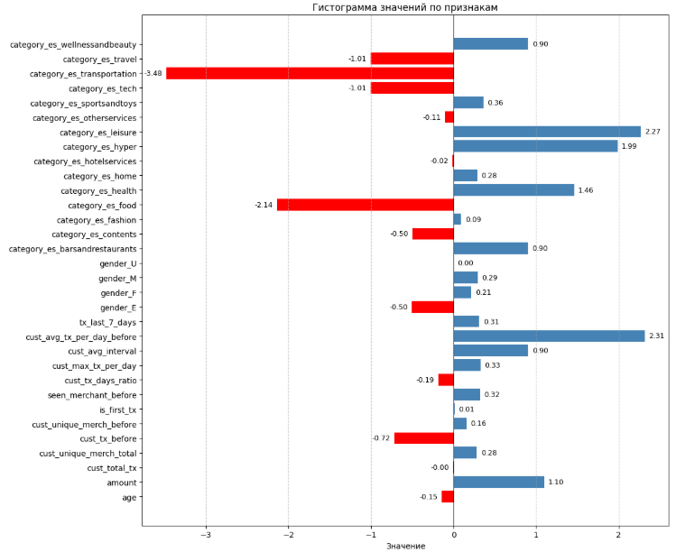
Нахождение весов признаков
Воспользуемся SVM с линейным ядром и получим веса признаков, отберем с весами >0,5.
Названия отобранных признаков:
1. amount - Сумма транзакции
2. is_first_tx - Первая ли это транзакция клиента
3. seen_merchant_before - Видел ли мерчанта раньше
4. category_'es_barsandrestaurants’ - Бары и рестораны
5. category_'es_health’ - Здоровье
6. category_'es_hyper’ - Гипер
7. category_'es_leisure’ - Досуг и развлечения
8. category_'es_wellnessandbeauty’ - Красота
49
Notes:
Как были получены веса:
svm = SVC(kernel='linear', random_state=123, class_weight='balanced')
svm.fit(X_smart, y_smart)
svm.coef_
--->
array([[
-0.14668001, 1.09851741, -0.00477329, 0.2830206 , -0.7165817 ,
0.1582482 , 0.01333767, 0.32070489, -0.18597661, 0.32793858,
0.90406059, 2.31414715, 0.30956992, -0.50393066, 0.21383313,
0.29009753, 0. , 0.90390696, -0.50050667, 0.09059265,
-2.1432102 , 1.4605367 , 0.28361936, -0.01507053, 1.98610184,
2.27017118, -0.10539787, 0.36203651, -1.00786132, -3.48172668,
-1.00786132, 0.9046694
]])
Отбор признаков с весами больше 0,5:
svm_coef = np.array(svm.coef_)
ind= np.where(svm_coef > 0.5)[1]
feature_names = scaled.columns.tolist()
selected_feature_names = [feature_names[i] for i in ind]
print(f"\nНазвания отобранных признаков:")
for i, name in enumerate(selected_feature_names, 1):
print(f" {i:2d}. {name}")
Независимые эксперты в интернете утверждают, что чем выше значение веса признака, тем он лучше. При сравнении признаков, отобранных алгоритмами и этим способом мы в этом убедимся – многие признаки совпадают с отобранным алгоритмами, а признаки с отрицательными значениями не встречаются.

Slide 50
Сравнение методов отбора признаков
Имя признака | ADD-DEL | BFS | Генетический | SVM | ИТОГ
age
amount
cust_total_tx
cust_unique_merch_total
cust_tx_before
cust_unique_merch_before
cust_max_tx_per_day
cust_avg_interval
cust_avg_tx_per_day_before
tx_last_7_days
is_first_tx
seen_merchant_before
cust_tx_days_ratio
gender_'E'
gender_'F'
gender_'M'
gender_'U'
category_'es_barsandrestaurants'
category_'es_contents'
category_'es_fashion'
category_'es_food'
category_'es_health'
category_'es_home'
category_'es_hotelservices'
category_'es_hyper'
category_'es_leisure'
category_'es_otherservices'
category_'es_sportsandtoys'
category_'es_tech'
category_'es_transportation'
category_'es_travel'
category_'es_wellnessandbeauty'
Принцип отбора:
2 и более повторений
50
Notes:
Принцип отбора основан на сохранении среднего количества выбранных признаков и является аналогом невзвешенной композиции(половина и больше признаков входит – берем).

Slide 51
ОТОБРАННЫЕ ПРИЗНАКИ
ФИНАНСОВЫЕ ПОКАЗАТЕЛИ:
amount - Сумма транзакции
cust_max_tx_per_day - Максимальное количество транзакций в день
ПОВЕДЕНЧЕСКИЕ ХАРАКТЕРИСТИКИ:
cust_unique_merch_total - Количество уникальных мерчантов (продавцов)
is_first_tx - Первая ли это транзакция клиента
КАТЕГОРИИ МЕРЧАНТОВ:
category_'es_barsandrestaurants' - Бары и рестораны
category_'es_fashion' - Мода (одежда, аксессуары)
category_'es_hotelservices' - Гостиничные услуги
category_'es_leisure' - Досуг и развлечения
category_'es_sportsandtoys' - Спорт и игрушки
category_'es_tech' - Техника и электроника
51

Slide 52
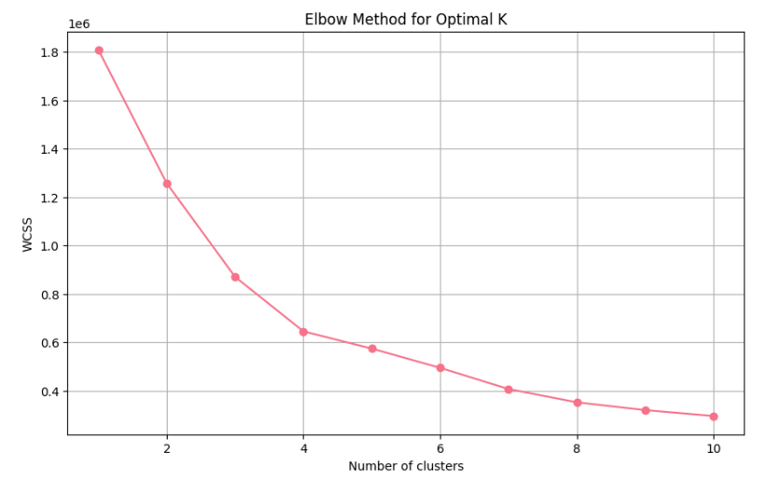





ЛОКОТЬ
52
Notes:
На основе отобранного набора признаков был проведен кластерный анализ и применен метод локтя для нахождения оптимального числа кластеров – 4.

Slide 53
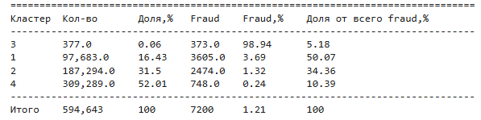
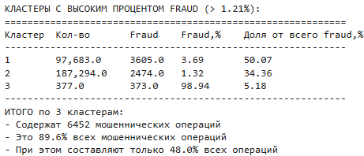

АНАЛИЗ FRAUD
53
Notes:
По результатам кластеризации 3 кластер почти полностью представлен мошенническими транзакциями – 98%! Но его численность очень мала – всего 5% от всех мошеннических операций – возможно, какая-то изолированная группа операций определенного типа/схемы. Также стоит обратить внимание на 1 кластер – он содержит половину всех мошеннических транзакций, хоть и состоит из них всего на 4%

Slide 54
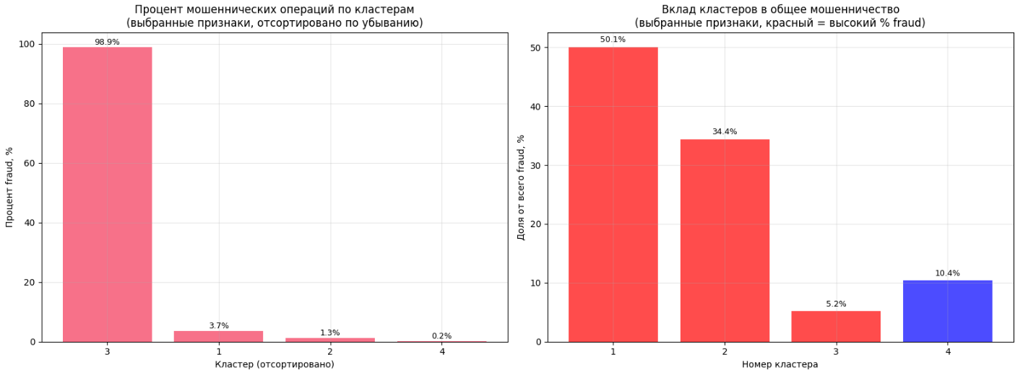
АНАЛИЗ FRAUD
54
Notes:
Гистограммы кластеров по проценту мошеннических операций и проценту мошеннических операций от общего числа мошеннических операций

Slide 55
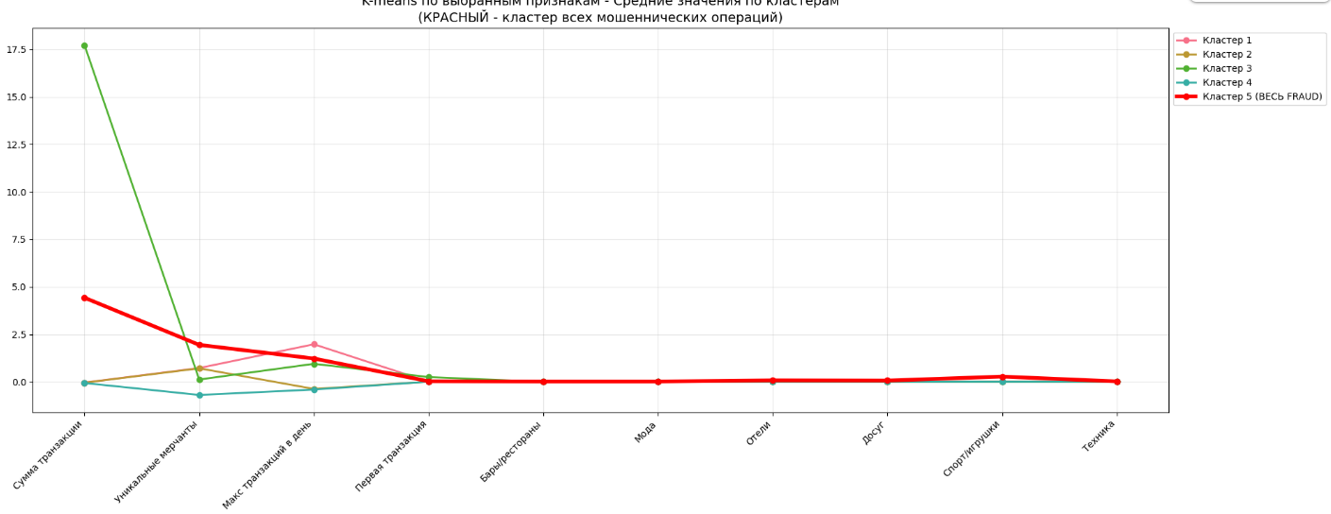
ГРАФИК СРЕДНИХ С ОТДЕЛЬНЫМ FRAUD
55
Notes:
Общий график средних значений признаков. График признаков с низкими отклонениями в зависимости от кластеров будет представлен на следующем слайде.

Slide 56
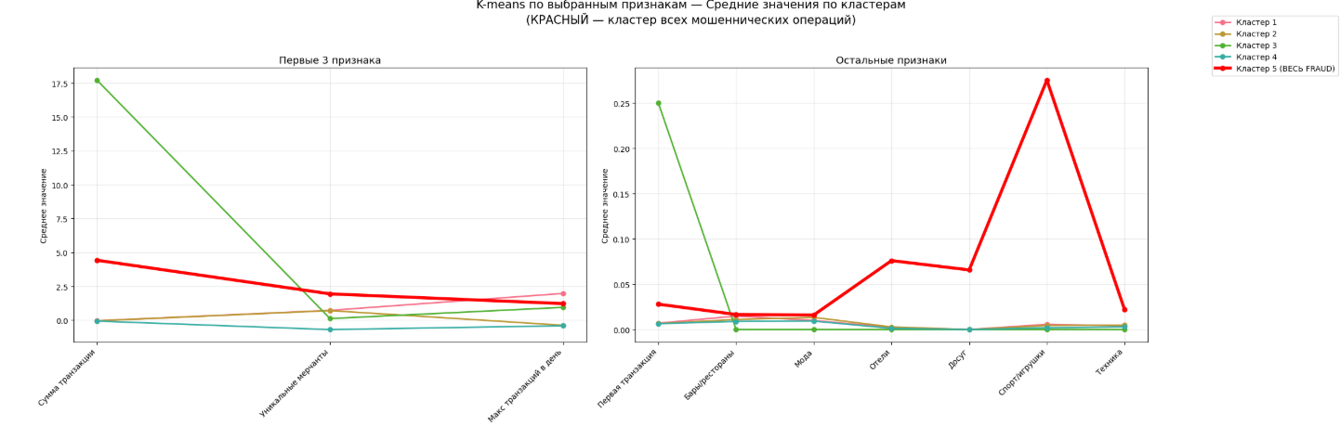
ГРАФИК СРЕДНИХ С ОТДЕЛЬНЫМ FRAUD
3 КЛАСТЕР:
Сумма - очень высокий показатель суммы транзакции.
Первая транзакция - высокий показатель первых транзакций.
Макс. Транзакций в день - высокая дневная активность
56
Notes:
По крайней мере для признаков с большим отклонением по кластерам 3 кластер повторяет позицию по отношению к другим кластерам кластера мошеннических операций. Интерпретация: портрет мошеннической транзакции в 3 кластере – первая операция клиента, операция на крупную сумму с последующими операциями в течение дня – возможно, вывод средств.

Slide 57
СРАВНЕНИЕ НАБОРОВ: ГИПЕРПАРАМЕТРЫ МОДЕЛЕЙ
ЛОГИСТИЧЕСКАЯ РЕГРЕССИЯ:
Описание: Линейная модель для бинарной классификации, предсказывает вероятность класса с помощью сигмоиды.
Гиперпараметры: C=0.1, max_iter=1000, random_state=42
ДЕРЕВО РЕШЕНИЙ:
Описание: Модель, разбивающая данные на подмножества по признакам с помощью «если-то» правил.
Гиперпараметры: max_depth=8, min_samples_split=500, random_state=42
SVM:
Описание: Находит гиперплоскость, максимально разделяющую классы.
Гиперпараметры: C=1.0, kernel='linear', probability=True, random_state=42
57
Notes:
Параметры были выбраны как оптимальные для выборки нашей размерности и объема.

Slide 58
СРАВНЕНИЕ МЕТРИК МОДЕЛЕЙ
МЕТОД | ADD-DEL | BFS | Генетический | SVM | НАШ | ВСЕ ПРИЗНАКИ | МЕТРИКА
ЛОГ. РЕГ. | 0,994 | 0,995 | 0,995 | 0,994 | 0,995 | 0,995 | Accuracy
ДЕР. РЕШ. | 0,994 | 0,994 | 0,994 | 0,994 | 0,994 | 0,994
SVM | 0,994 | 0,995 | 0,995 | 0,994 | 0,995 | 0,995
ЛОГ. РЕГ. | 0,88 | 0,90 | 0,90 | 0,90 | 0,90 | 0,89 | Precision
ДЕР. РЕШ. | 0,84 | 0,83 | 0,83 | 0,78 | 0,83 | 0,83
SVM | 0,91 | 0,93 | 0,93 | 0,93 | 0,93 | 0,92
ЛОГ. РЕГ. | 0,65 | 0,67 | 0,67 | 0,61 | 0,67 | 0,69 | Recall
ДЕР. РЕШ. | 0,68 | 0,70 | 0,70 | 0,72 | 0,70 | 0,70
SVM | 0,62 | 0,64 | 0,64 | 0,57 | 0,64 | 0,70
ЛОГ. РЕГ. | 0,75 | 0,77 | 0,77 | 0,72 | 0,77 | 0,78 | F1
ДЕР. РЕШ. | 0,75 | 0,76 | 0,76 | 0,75 | 0,76 | 0,76
SVM | 0,74 | 0,76 | 0,76 | 0,71 | 0,76 | 0,79
ЛОГ. РЕГ. | 0,98 | 0,98 | 0,98 | 0,97 | 0,98 | 0,995 | AUC
ДЕР. РЕШ. | 0,97 | 0,98 | 0,98 | 0,98 | 0,98 | 0,97
SVM | 0,97 | 0,98 | 0,98 | 0,91 | 0,98 | 0,995
58
Notes:
По точности модели особо не различаются – это связано с низким количеством мошеннических транзакций, которые в основном и определяются неправильно. С этим же связаны и высоки значения Precision и низкие значения Recall, F1. Можно заметить, что ни один набор признаков особо не выделился на фоне других, а также что набор из всех признаков имеет довольно хорошие показатели.

Slide 59
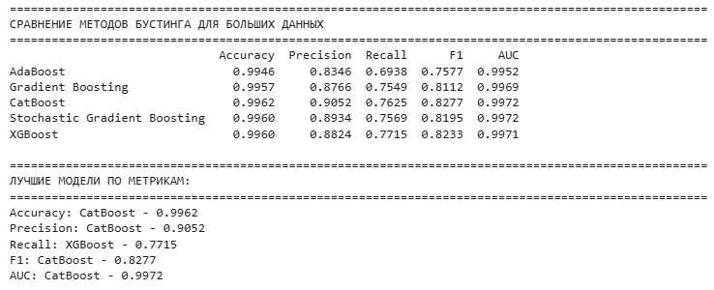
ВСТРОЕННЫЕ БУСТИНГИ(Python)
59
Notes:
Проанализируем набор из всех признаков с помощью методов бустинга. Из доступных в библиотеках методов были выбраны наиболее популярные – они представлены на слайде. Стоит отметить, что CatBoost получил наивысшие за все исследование меры F1 и AUC, хотя категориальные данные были представлены бинарным признаками, что не сильно влияет – таких всего 2.

Slide 60
КОМИТЕТНЫЙ БУСТИНГ(АЛГОРИТМ) 1/2
Вход:
Признаки X, метки y ∈ {−1, +1}, параметры T, l0, l1, l2, delta_l, min_Q_improvement
Инициализация:
  Пустой ансамбль моделей.
  Начальные отступы = 0 → сортировка по ним (все объекты одинаковы).
  Начальное значение Q устанавливается искусственно большим (в коде — 100000).
Основной цикл (до T итераций):
  На каждой итерации:
    Сортируем объекты по текущему отступу (от меньшего к большему).
    Для каждого k от l1 до l2 с шагом delta_l:
      Берём подвыборку: объекты с индексами [l0, k) из отсортированного списка.
      На этой подвыборке обучаем три модели:
        SVM (линейный),
        Дерево решений,
        Логистическая регрессия.
    Для каждой обученной модели:
      Добавляем её предсказания к текущему ансамблю(временно).
      Вычисляем новый функционал качества Q (число объектов с отступом < 0).
    Выбираем лучшую модель — ту, что даёт минимальное Q.
    Добавляем её в ансамбль.
60
Notes:
В качестве базовых алгоритмов для комитетного бустинга были выбраны SVM (линейный), Дерево решений, Логистическая регрессия. Функционал качества был выбран как количество объектов с отступом меньше 0 – то есть неправильно классифицированные ансамблем.

Slide 61
КОМИТЕТНЫЙ БУСТИНГ(АЛГОРИТМ) 2/2
Обновление состояния:
  Пересчитываем отступы для всех объектов.
  Обновляем сортировку.
  Если улучшение Q меньше порога (min_Q_improvement) — можно остановиться (если закомментировать break, алгоритм идёт все T итераций).
Вывод:
  На каждой итерации печатается, какая модель добавлена (SVC, дерево или лог. регрессия) и текущее значение Q.
61

Slide 62
КОМИТЕТНЫЙ БУСТИНГ(PYTHON)
def compute_margin(y_true: np.ndarray, predictions: np.ndarray) -> np.ndarray:
return y_true * np.sum(predictions, axis=1)
def compute_Q(y_true: np.ndarray, predictions: np.ndarray) -> int:
margins = compute_margin(y_true, predictions)
return np.sum(margins < 0)
def predict_with_ensemble(ensemble: List[Any], X: np.ndarray) -> np.ndarray:
if not ensemble:
return np.zeros((X.shape[0], 0))
preds = np.column_stack([clf.predict(X) for clf in ensemble])
return preds
62
Notes:
Функции расчета отступа, расчета функционала и расчета предсказания ансамбля.

Slide 63
КОМИТЕТНЫЙ БУСТИНГ(PYTHON)
def fit_candidate_models(X_train: np.ndarray, y_train: np.ndarray, random_state: Optional[int] = None):
candidates = []
# SVM с линейным ядром
try:
svm = SVC(kernel='linear', random_state=random_state)
svm.fit(X_train, y_train) candidates.append(svm)
except Exception:
pass
# Дерево решений
try:
tree = DecisionTreeClassifier(random_state=random_state, max_depth=10)
tree.fit(X_train, y_train) candidates.append(tree)
except Exception:
pass
# Логистическая регрессия (метки должны быть 0/1 для sklearn, но clf сам преобразует -1/+1)
try:
lr = LogisticRegression(random_state=random_state, max_iter=1000)
lr.fit(X_train, y_train) candidates.append(lr)
except Exception:
pass
return candidates
63
Notes:
Функция обучения моделей – кандидатов на базовый алгоритм.

Slide 64
КОМИТЕТНЫЙ БУСТИНГ(PYTHON)
def margin_based_boosting_multimodel(
X: np.ndarray,
y: np.ndarray,
T: int = 10,
l0: int = 0,
l1: int = 10,
l2: int = 100,
delta_l: int = 10,
frac_subsample: float = 1.0,
random_state: Optional[int] = None,
min_Q_improvement: float = 1.0,
) -> List[Any]:
ensemble: List[Any] = []
all_preds = predict_with_ensemble(ensemble, X) # (n, 0)
margins = compute_margin(y, all_preds)
sorted_indices = np.argsort(margins)
Q_prev=100000
64
Notes:
Начало основной функции – объявление переменных.

Slide 65
for t in range(T):
best_candidate = None
best_Q = float('inf')
best_preds = None
for k in range(l1, l2 + 1, delta_l): # Перебираем k
idxs = sorted_indices[l0:k]
if len(idxs) == 0:
continue
X_sub = X[idxs]
y_sub = y[idxs]
candidates = fit_candidate_models(X_sub, y_sub, random_state=random_state) # Обучаем три модели
for clf in candidates:
try:
new_pred = clf.predict(X)
except Exception:
continue
if ensemble: # Добавляем к текущим предсказаниям
candidate_preds = np.column_stack([all_preds, new_pred])
else:
candidate_preds = new_pred.reshape(-1, 1)
Q_candidate = compute_Q(y, candidate_preds)
if Q_candidate < best_Q:
best_Q = Q_candidate
best_candidate = clf
best_preds = candidate_preds
КОМИТЕТНЫЙ БУСТИНГ(PYTHON)
65
Notes:
Начало основного цикла.

Slide 66
КОМИТЕТНЫЙ БУСТИНГ(PYTHON)
if best_candidate is None:
print(f"Итерация {t}: не удалось обучить ни один кандидат. Завершение.")
break
# Добавляем лучшую модель
ensemble.append(best_candidate)
all_preds = best_preds
# Обновляем отступы и сортировку
margins = compute_margin(y, all_preds)
sorted_indices = np.argsort(margins)
Q_curr = best_Q
print(Q_curr, Q_prev)
if Q_prev - Q_curr < min_Q_improvement:
print(f"Итерация {t+1}: улучшение Q = {Q_prev - Q_curr:.2f} < {min_Q_improvement}. Завершение.")
break
Q_prev = Q_curr
print(f"Итерация {t+1}/{T}: Q = {Q_curr}")
return ensemble
66
Notes:
Конец основного цикла и основной функции.

Slide 67
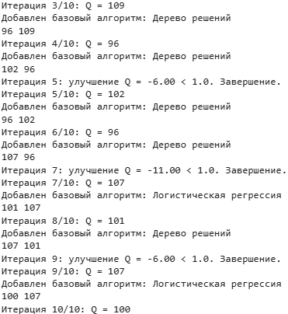
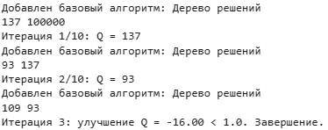
КОМИТЕТНЫЙ БУСТИНГ(PYTHON)
Если убрать прерывание по неубыванию Q:
ТЕСТ
ensemble = margin_based_
boosting_multimodel(
X, y,
T=10,
l0=50,
l1=40000,
l2=50000,
delta_l=2000,
frac_subsample=0.1,
# уменьшаем выборку до 10%
random_state=42,
min_Q_improvement=1.0
)
Вывод:
67
Notes:
Объем выборки для тестирования был определен как 60000 ввиду времени работы алгоритма. Значение l0=50 – отсечение проблемных экземпляров из выборки для обучения базовых алгоритмов. Второй конец интервала находится между 40000 и 50000 с шагом 2000. Алгоритм был запущен 2 раза – выводы алгоритма по центру и справа, во втором запуске было убрано условие остановки по неулучшению Q чтобы посмотреть динамику и корректность работы. Количество ошибок по итогам стало равным 93, что с объемом выборки в 60000 дает точность 0,99845.

Slide 68

КОМПОЗИЦИЯ АЛГОРИТМОВ
Строилась композиция моделей: SVC, дерево решений, логистическая регрессия.
Модели обучались на тренировочной выборке, предсказания определялись на тестовой, как и построение композиции.
Веса определялись по правилу Байеса.
Присвоив веса моделям и определив метки как -1 и +1, можно определить класс, присвоенный объекту композицией как -1, если сумма произведений метки на веса меньше 0, +1 если больше 0.
68
Notes:
Веса моделей вычислялись по правилу Байеса и были нормализированы( в сумме стали давать 1). Можно заметить, что веса не сильно отличаются, что неудивительно ввиду рассмотренных ранее рассчитанных метрик для этих моделей.

Slide 69


ВСТРОЕННЫЕ BAGGING, RSM , BAGGING +RSM
69
Notes:
Встроенные методы бэггинга в целом показали хорошие результаты.

Slide 70
КАСТОМНЫЙ BAGGING +RSM
Идея: каждый базовый алгоритм обучается на случайном подмножестве объектов (по бакетам) и случайном подмножестве признаков, а также проходит фильтрацию по качеству.
Алгоритм:
Инициализация:
  Задаются параметры: число моделей (n_estimators), диапазоны долей объектов и признаков (sample_frac_range, feature_frac_range), размер бакета (bucket_size), пороги качества (epsilon1, epsilon2).
Для каждой из n_estimators итераций:
  Выбор объектов:
    Исходная выборка перемешивается.
    Разбивается на бакеты по bucket_size объектов.
    Случайно выбирается l% бакетов (где l случайно из sample_frac_range).
  Выбор признаков:
    Признаки перемешиваются, берётся случайная доля (m%, из feature_frac_range).
  Обучение базовой модели (по умолчанию — дерево решений max_depth=5) на пересечении выбранных объектов и признаков.
70

Slide 71
КАСТОМНЫЙ BAGGING +RSM
Фильтрация по качеству:
  Вычисляется F1-score модели:
    На обучающей подвыборке (объекты из выбранных бакетов).
    На контрольной подвыборке (все остальные объекты — "out-of-bag").
  Модель добавляется в ансамбль, только если:
    F1_train ≥ epsilon1 и
    F1_control ≥ epsilon2.
    Это отсекает слабые или переобученные модели.
Предсказание:
  Для нового объекта:
    Каждая модель в ансамбле делает предсказание на своём подмножестве признаков.
    Итоговое решение — мажоритарное голосование.
71

Slide 72

КАСТОМНЫЙ BAGGING+RSM(Python)
Вывод:
custom_bagging = CustomBagging(
n_estimators=20,
sample_frac_range=(0.6, 0.8),
feature_frac_range=(0.6, 0.8),
epsilon1=0.5, # F1 порог на обучении
epsilon2=0.3, # F1 порог на контроле
random_state=42
)
custom_bagging.fit(X_train_custom, y_train_custom)
72
Notes:
Количество попыток добавления базового алгоритма было выбрано как 20, порги отбора признаков и объектов между 0,6 и 0,8, а пороги для F1-мер как 0,5 и 0,3

Slide 73


КАСТОМНЫЙ BAGGING+RSM(Python)
73

Slide 74



КАСТОМНЫЙ BAGGING+RSM(Python)
74

Slide 75


КАСТОМНЫЙ BAGGING+RSM(Python)
  После обучения оцениваются метрики (F1, Recall, ROC-AUC и др.) на тестовой выборке.
  Результаты сравниваются со стандартным BaggingClassifier из библиотеки sklearn.
75
Notes:
Можно заметить, что результаты кастомного бэггинга не сильно лучше встроенного, а также довольно сильно уступают остальным методам.

Slide 76
ЗАКЛЮЧЕНИЕ
Лучшими оказались:
По метрике Accuracy=0,9953 – встроенный бэггинг;
По метрике Precision=0,9250 – кастомный беггинг+RSM;
По метрике Recall=0,7715 – XGBoost;
По метрике F1=0,8277 – CatBoost;
По метрике AUC=0,9972 – CatBoost и Stochastic Gradient Boosting.
76
Notes:
ВЫВОД: В результате проделанной работы была проанализирована исходная выборка объектов и их признаков, были отобраны 4 набора признаков различными методами и сравнительным анализом получен пятый набор, улучшивший как определение мошеннического кластера, так и классификацию в целом. Были построены модели SVM (линейный),
Дерево решений, Логистическая регрессия, встроенные бустинги, встроенные BAGGING, RSM , BAGGING +RSM, реализован комитетный бустинг, реализован кастомный BAGGING + RSM, построена композиция алгоритмов. Среди наиболее успешных моделей оказались встроенные бустинги, встроенные BAGGING, RSM , BAGGING +RSM, обычные встроенные модели. Композиция дала худший результат, чем отдельные алгоритмы, кастомный бэггинг сравнительно плохие результаты. Комитетный бустинг дал хорошую точность и показал стабильную работу. Наилучшие методы и модели по метрикам качества представлены на слайде.

Slide 77


ЗАКЛЮЧЕНИЕ
9

